Slide 1
CS450 - Deploy aplikacija na lokalnom klaud računaru
Dušan Stanković 3611

Slide 2
Problemi trenutnog sistema
Izazov višestrukog korišćenja računara u poslovnom okruženju.
Nedostatak stalnog pristupa istim fajlovima i podacima na više računara.
Neefikasno trošenje resursa kroz čuvanje duplih kopija podataka.

Slide 3
Prednosti uvođenja cloud sistema
Efikasnost i praktičnost
Centralizovano skladištenje podataka
Deljenje fajlova
Remote deploy
Bezbednost podataka

Slide 4
Efikasnost i praktičnost:
Ovaj sistem omogućava samostalnim developerima i organizacijama efikasno korišćenje više računara tokom radnog dana.
Pristup podacima sa bilo koje mašine u mreži.

Slide 5
Centralizovano skladištenje podataka
Svi fajlovi i podaci se čuvaju na centralnom računaru, pristupačnom samo uz pomoć SSH ključeva.
Sigurnost i zaštita podataka.

Slide 6
Deljenje fajlova
Korisnici mogu jednostavno deliti fajlove između računara u sistemu.
Brza razmena dokumenata bez potrebe za lokalnim skladištenjem ili slanjem putem email-a.
Nema potrebe za korišćenje više računara kako bi se izvršio jedan zadatak.

Slide 7
Remote deploy
Sistem omogućava daljinsko razvijanje frontend i backend aplikacija.
Ubrzava se proces testiranja, implementacije i ažuriranja aplikacija.

Slide 8
Bezbednost podataka
Kroz autentifikaciju putem SSH ključeva, sistem obezbeđuje visok nivo bezbednosti podataka, osiguravajući da samo ovlašćene osobe imaju pristup fajlovima.

Slide 9
Implementacija rešenja
Instalacija Ubuntu Server-a
Konfiguracija SSH ključeva
Korišćenje Nginx servera za serviranje aplikacija
Rsync za sinhronizaciju podataka

Slide 10
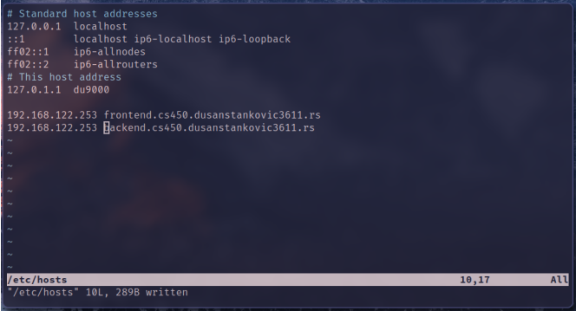
Definisanje host-ova na lokalnom računaru

Slide 11
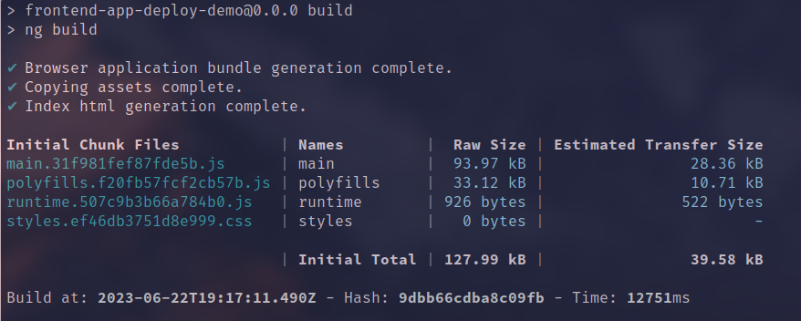
Build frontend projekta

Slide 12
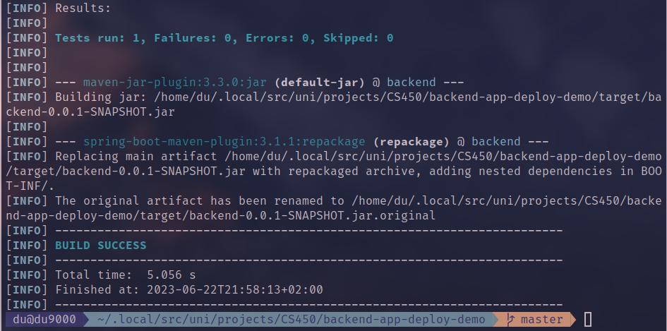
Build backend projekta

Slide 13
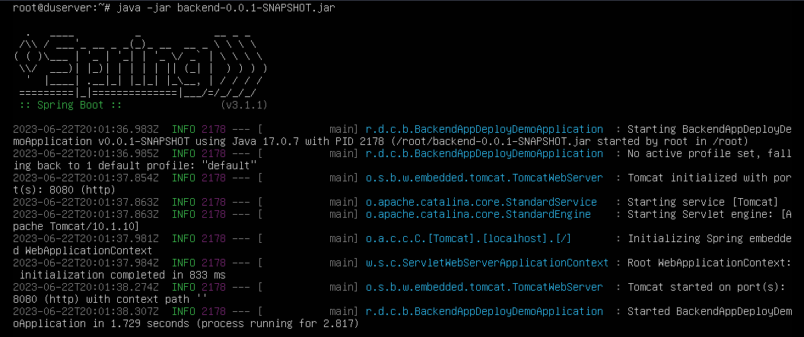
Build .jar fajla na serveru

Slide 14
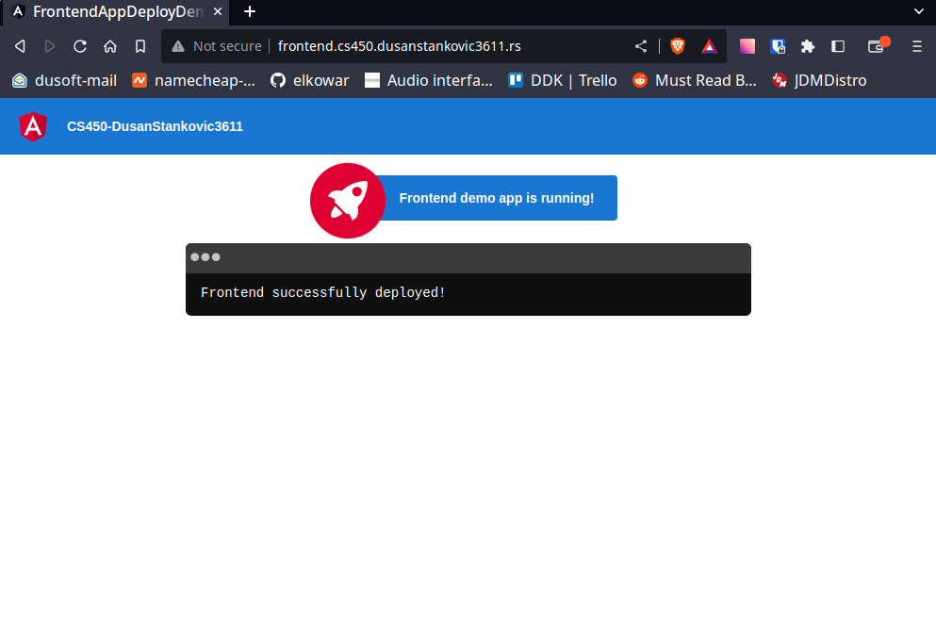
Deployed frontend

Slide 15
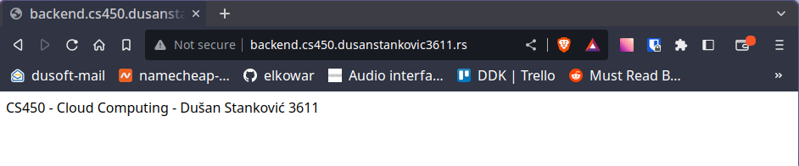
Deployed backend

